Slide 1
Základní geografické charakteristiky ČR. Administrativní členění ČR. Sídelní struktura ČR.
SZZ: 3B. Popište výhody a nevýhody vyplývající z polohy, tvaru a velikosti Česka. S využitím atlasu uveďte klady a zápory lokalizace Česka (po jednotlivých přírodních složkách s ohledem na polohu a vlastnosti území Česka a okolních států).
Regionální geografie ČR
Seminář č. 1

Slide 2
Základní geografické charakteristiky ČR

Slide 3
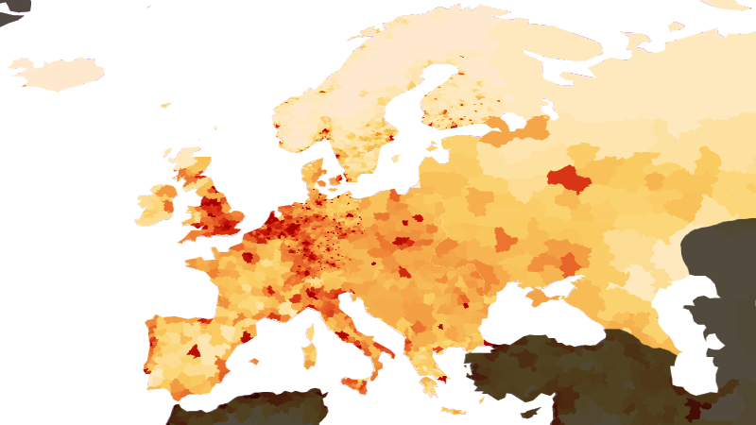
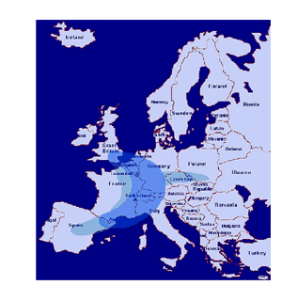
Poloha z hlediska SEG
Hustota zalidnění v Evropě
2017: https://app.23degrees.io/embed/population-density-in-europe-19

Slide 4
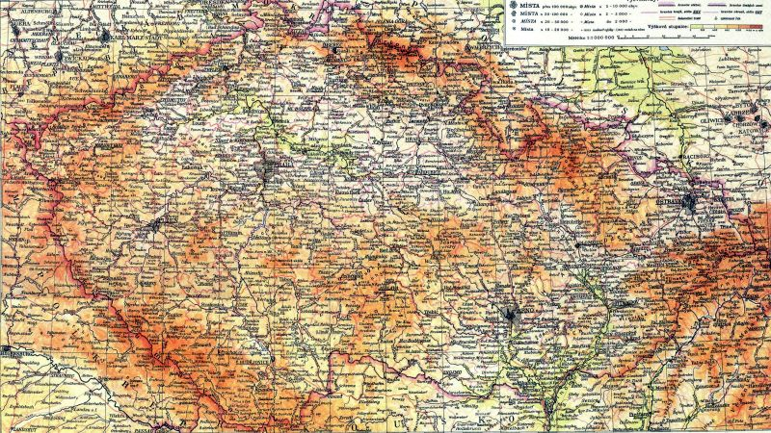

Slide 5
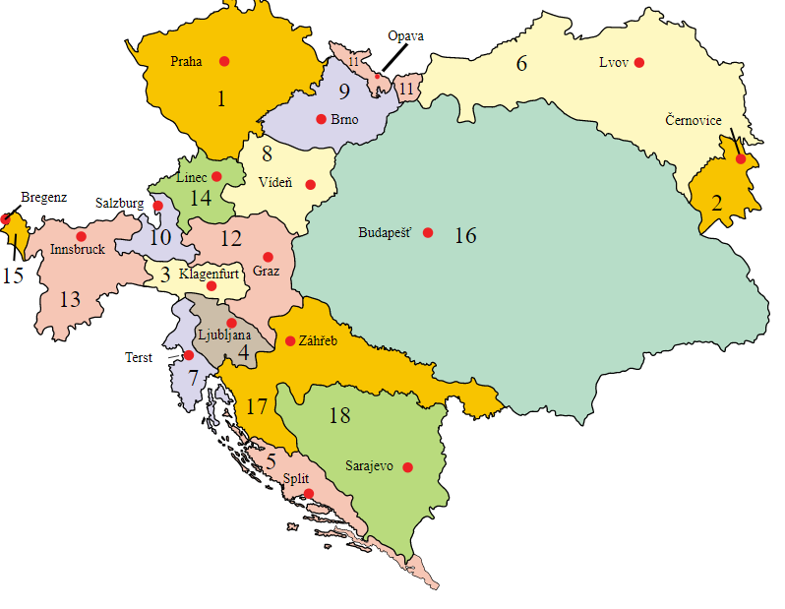
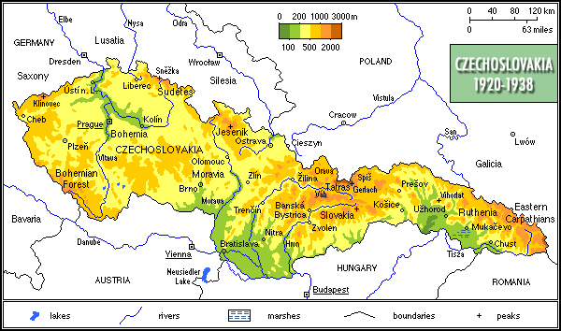
Historie ČR
Rakousko-Uhersko roku 1914: Předlitavsko: 1. Čechy, 2. Bukovina, 3. Korutany, 4. Kraňsko, 5. Dalmácie, 6. Halič, 7. Rakouské přímoří, 8. Dolní Rakousy, 9. Morava, 10. Salcbursko, 11. Slezsko, 12. Štýrsko, 13. Tyrolsko, 14. Horní Rakousy, 15. Vorarlbersko; Zalitavsko: 16. Uhersko, 17. Chorvatsko-Slavonsko; 18. Bosna a Hercegovina; s vyznačením zemí Koruny české (1, 9, 11)
Austria-Hungary_map.svg: IMeowbot,derivative work: AdolfPorn, Public domain, via Wikimedia Commons

Slide 8
Slepá mapa - okresy
https://www.idnes.cz/cestovani/po-cesku/slepa-mapa-zemepis-okresy-a-okresni-mesta-kviz-znalosti-test-okres.A201015_174002_po-cesku_hig

Slide 9
Současné administrativní členění ČR
Jednotka | Počet | Úřad
Kraj | 14 | Krajský úřad
Okres | 76 + Praha | ---
Obec s rozšířenou působností | 205 | Obecní úřad (městský úřad)
Pověřená obec | 388 | Pověřený obecní úřad
Obec | 6 254 | Obecní úřad
Statistická jednotka |  | počet v ČR (CZ-NUTS)
zkratka | český ekvivalent
NUTS 0 | stát | 1
NUTS 1 | území | 1
NUTS 2 | region | 8
NUTS 3 | kraj | 14
NUTS 4 (LAU 1) | okres | 76+1
NUTS 5 (LAU 2) | obec | 6 254
http://www.dvs.cz/clanek.asp?id=6797803

Slide 10
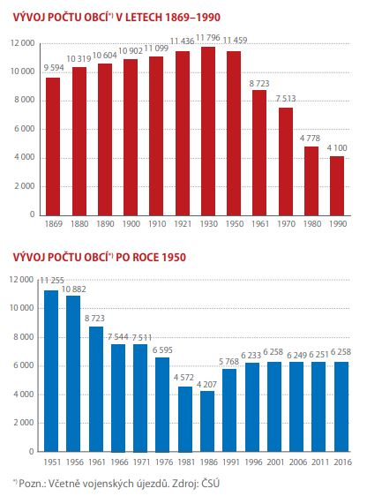

Slide 11
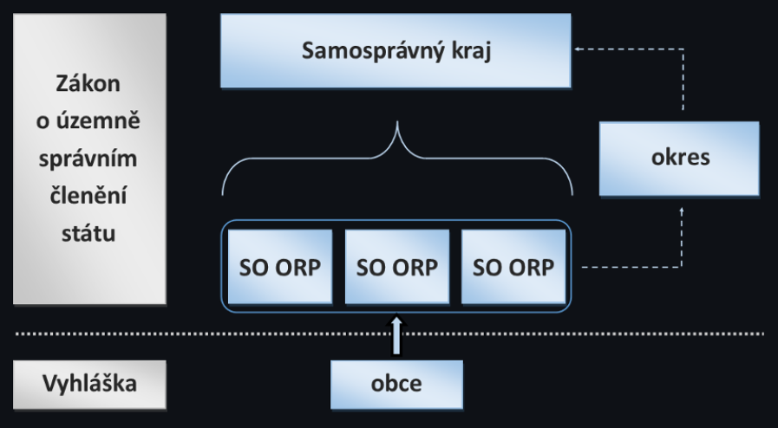
https://vnitro.maps.arcgis.com/apps/webappviewer/index.html?id=402a3550d37244228a73a7d09cd9fda1
https://storymaps.arcgis.com/stories/27ada7f9e22d4e9290f1aaa5ccb31c96

Slide 12
NUTS / LAU
NUTS neboli Nomenklatura územních statistických jednotek, (fr. Nomenclature des Unites Territoriales Statistique, aj. Nomenclature of Units for Territorial Statistics)
územní celky vytvořené pro statistické účely Eurostatu pro porovnání a analýzu ekonomických ukazatelů, statistické monitorování, přípravu, realizaci a hodnocení regionální politiky členských zemí EU.
Normalizovaná klasifikace územních celků v České republice nese název CZ-NUTS.
Vedle soustavy NUTS od roku 1990 existuje i soustava LAU – Local Administrative Units („Místní samosprávné jednotky“) – zahrnující obce a okresy. V současnosti tato soustava nahrazuje (a plně jim odpovídá) dřívější stupně NUTS 4 a NUTS 5.
statistická jednotka | nejvyšší počet obyvatel | nejnižší počet obyvatel
NUTS 1 | 7 000 000 | 3 000 000
NUTS 2 | 3 000 000 | 800 000
NUTS 3 | 800 000 | 150 000

Slide 13
NUTS 2

Slide 14
NUTS 3 - Administrativní dělení od r. 2000 (kraje ČR)

Slide 15
LAU 1

Slide 16
Správní obvody ORP

Slide 17
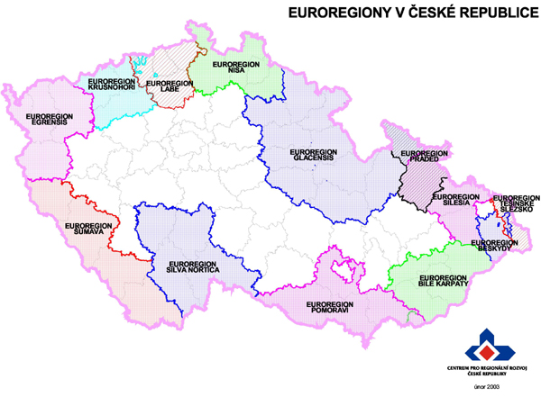

Slide 18
SZZ: 3B. Popište výhody a nevýhody vyplývající z polohy, tvaru a velikosti Česka. S využitím atlasu uveďte klady a zápory lokalizace Česka (po jednotlivých přírodních složkách s ohledem na polohu a vlastnosti území Česka a okolních států).

Slide 19
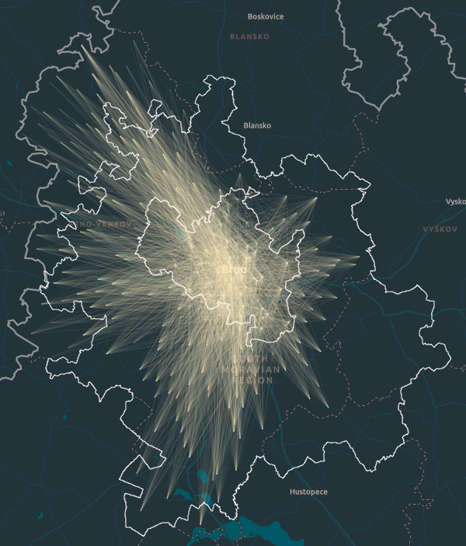
Co na to covid-19?
data.brno.cz

Slide 20
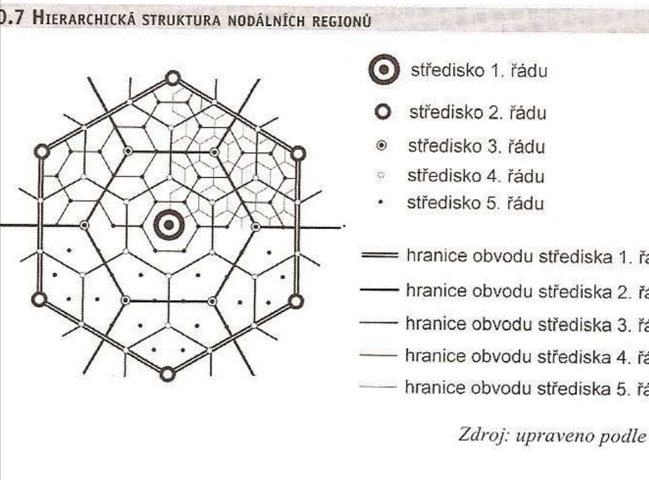
Co na to covid-19?
data.brno.cz

Slide 21
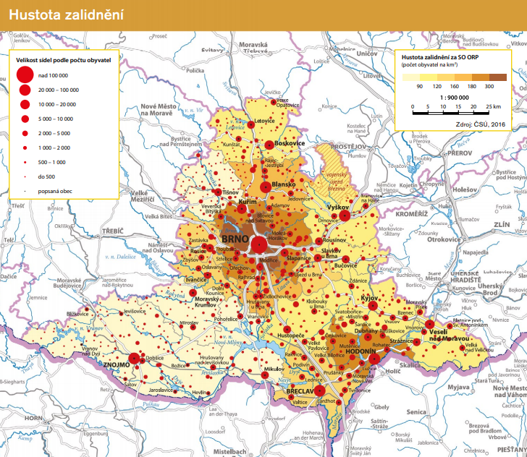
https://www.kr-jihomoravsky.cz/archiv/orr/tematicky_atlas_jmk_3_vydani.pdf

Slide 22
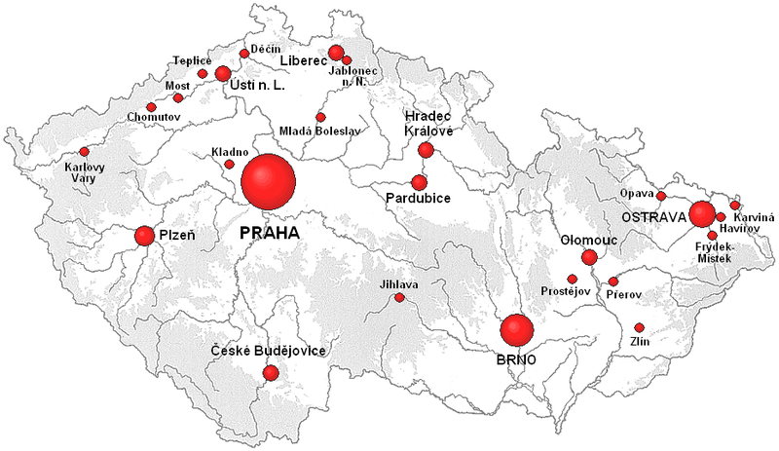
Statutární města ČR

Slide 23
Velikostní struktura obcí
6 250 obcí

Slide 24
Velikostní skladba měst

Slide 25
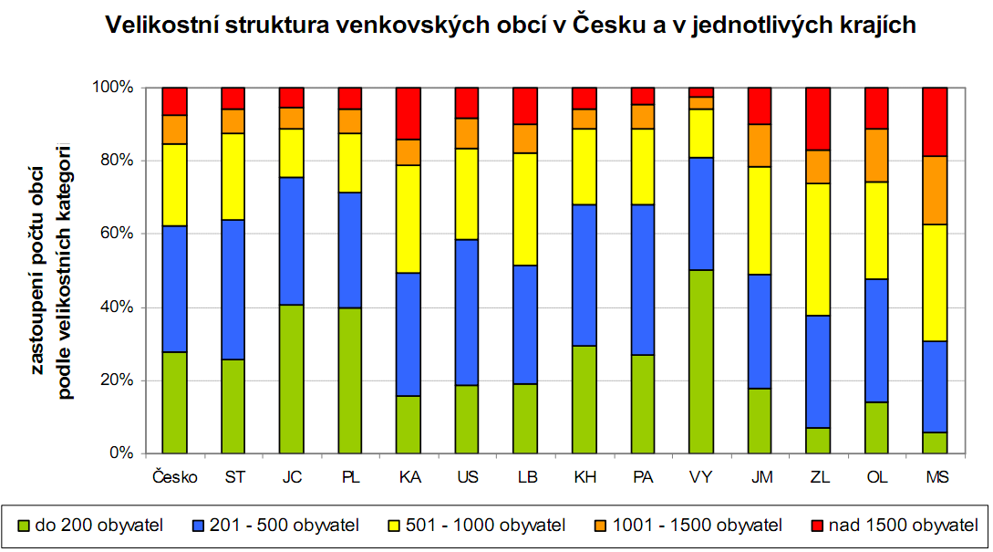

Slide 26
